Slide 1

LÀM QUEN VỚI TOÁN
Đề tài: Số 5, chia nhóm 5 đối tượng làm 2 phần
Lứa tuổi: 4-5 tuổi

Slide 2

Ổn định
Cô và trẻ cùng hát bài:
Gia đình nhỏ, Hạnh phúc to

Slide 3
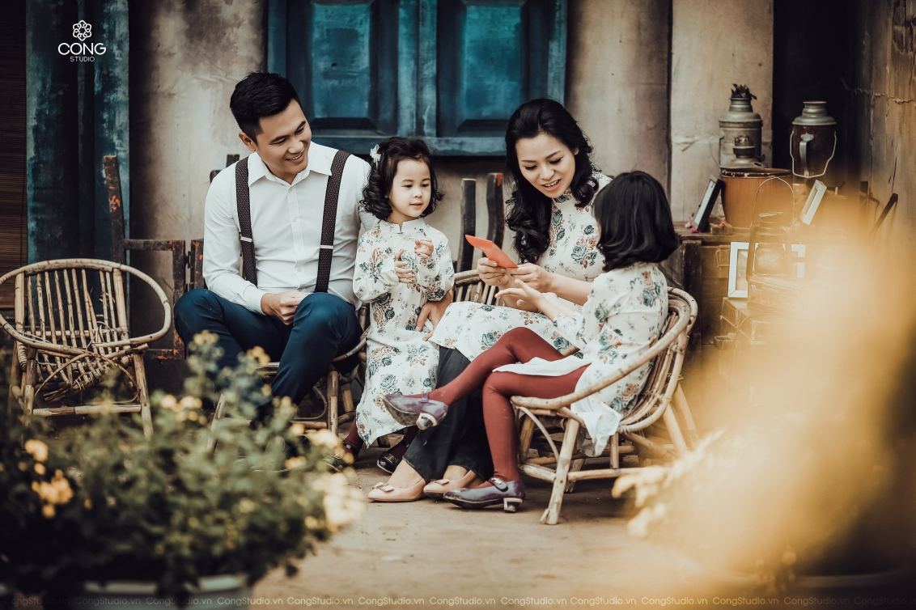
ÔN ĐẾM ĐẾN 4
Nhận biết số lượng thành viên trong gia đình
2
3
4

Slide 4
Tạo nhóm có số lượng 5
Đếm đến 5
Nhận biết chữ số 5
5

Slide 5

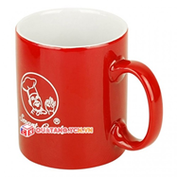
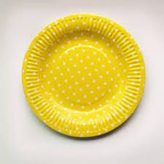
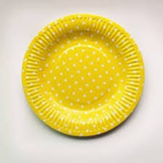
5

Slide 6
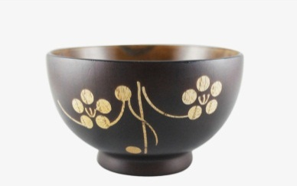

Chia nhóm đối tượng thành 2 phần
1
4

Slide 7


Chia nhóm đối tượng làm 5 phần
2
3

Slide 8
Có bao nhiêu cách chia nhóm đối tượng làm 5 phần
5
5
1
4
2
3

Slide 9

Chân thành cảm ơn các Cô về dự tiết học
Chúc các bé chăm ngoan, học giỏi!

